Slide 1
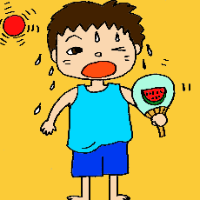
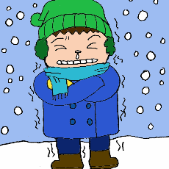

Slide 2
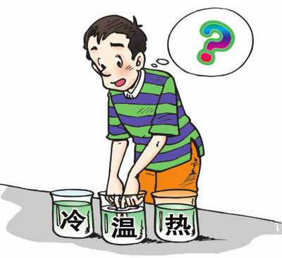
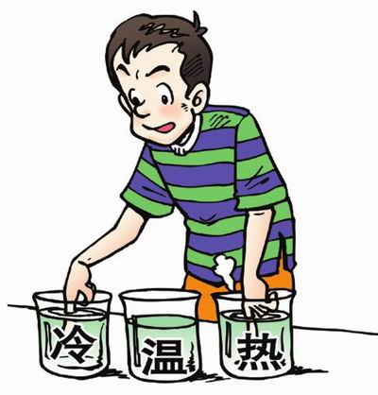

Slide 3
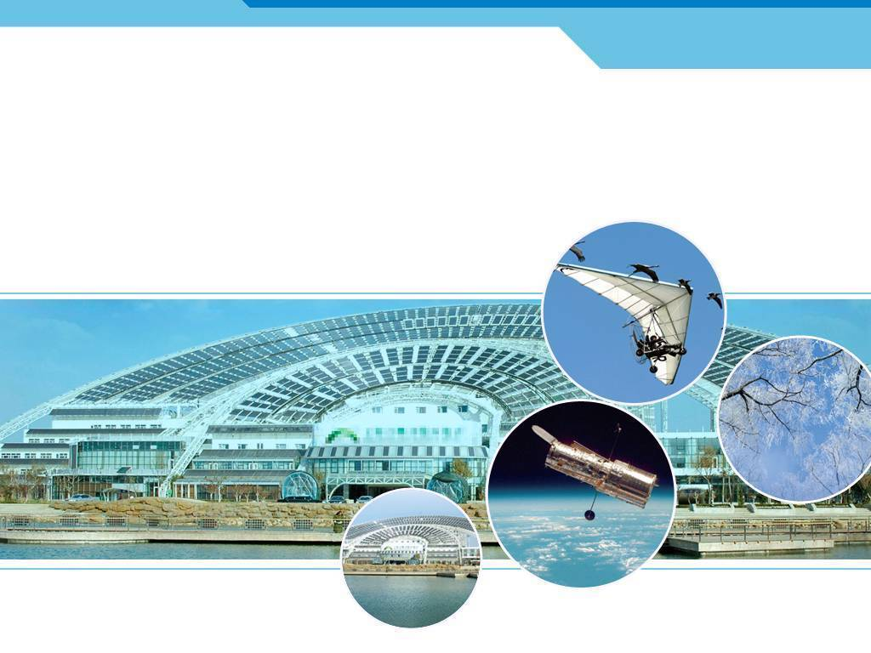
第三章 物态变化
第1节 温度
义务教育教科书 物理 八年级 上册

Slide 4
一、温度计
1．温度：
  物理学中通常把物体的冷热程度。
自制温度计
热水
冷水

Slide 5
2．温度计原理：
胀
放入热水
利用液体热胀冷缩的性质。
缩
放入冷水

Slide 6
100
90
80
70
60
管细泡大
液体体积变化相同时，
液柱高度变化明显。
50
40
30
20
10
0

Slide 7
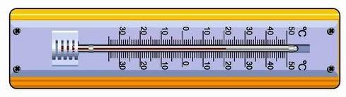

3．种类：
实验室用的温度计
寒暑表
体温计

Slide 8
4．常见温度计的构造：
玻璃泡
刻度
毛细管
℃
摄氏温度
玻璃外壳

Slide 9
二、摄氏温度
1．单位：摄氏度
2．符号：℃
让人感觉温暖而舒适的房间温度___。
人的正常体温_____。
冬天黑龙江漠河地区的最低温度____。
洗澡最适宜的温度_____。
太阳表面的温度约_____。
23℃
37℃
-52℃
40℃
6000℃

Slide 10
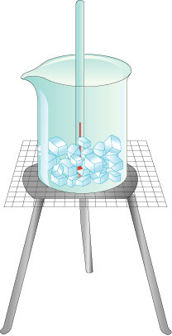
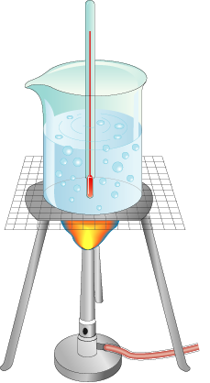
3．摄氏温度的规定：
1 °C
0 ℃
100 ℃
标准大气压下沸水
冰水混合物
0℃规定：冰水混合物温度规定0℃。
100℃规定：标准大气压下，沸水温度规定100℃。
1℃规定：在0℃和100℃之间有100个等份，每一份代表1℃。

Slide 11
使用前应看清量程和分度值
最低温度值？
分度值？
最高温度值？

Slide 12
实验室用的温度计：量程-20℃~110 ℃，分度值1 ℃
体温计：量程35℃~42 ℃，分度值0.1 ℃
寒暑表：量程-35℃~50 ℃，分度值1 ℃

Slide 13
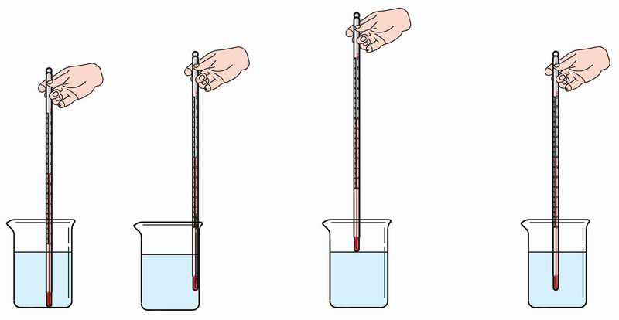
1
2
3
4

Slide 14
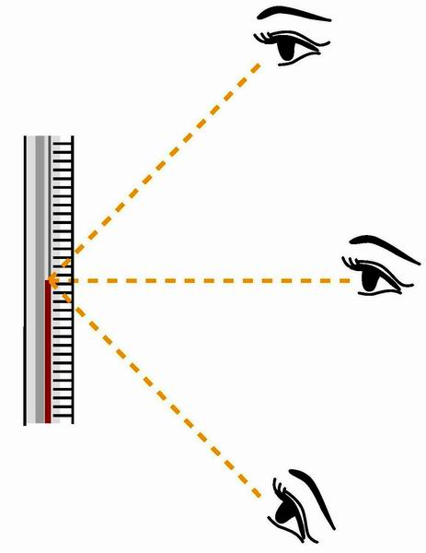
俯视，读数偏大
仰视，读数偏小

Slide 15
三、温度计的使用
1．使用前：看清量程和分度值
高于最高温度可能胀破温度计，低于最低温度读不出温度。
2．使用方法:
（1）温度计玻璃泡要全部浸入被测液体中，不要碰到容器底或容器壁。
（2）玻璃泡浸入被测液体后要稍微等一会儿，待温度计示数稳定后再读数。
（3）读数时玻璃泡要继续留在液体中，视线要与温度计中的液柱的液面相平。

Slide 16
3．读数练习：
20
记作12℃
10
读作12摄氏度
刻度上大下小则读零上
0

Slide 17
刻度上小下大则读零下
读作
负4摄氏度
或零下4摄氏度
记作－4℃
0
10

Slide 18
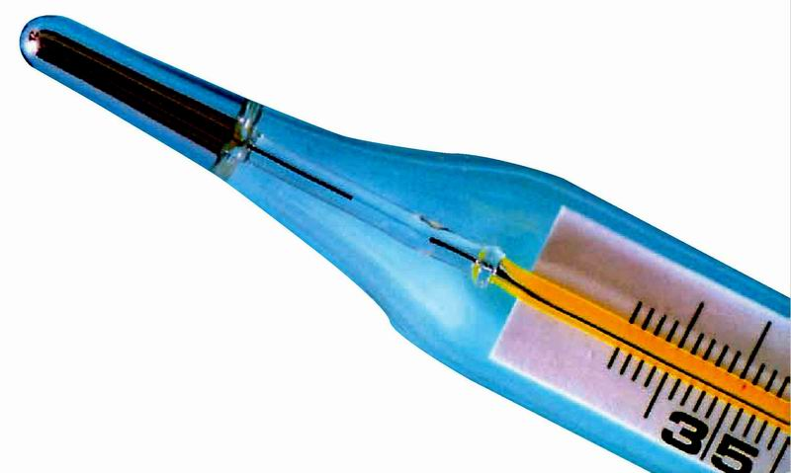

Slide 19
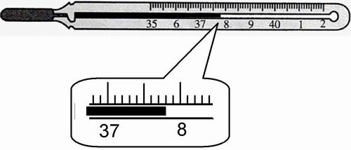
四、体温计
1．用于测量人体温度。
2．玻璃泡内液体是水银。
3．量程：35~42℃。
4．分度值：0.1 ℃

Slide 20
为什么体温计可以离开身体读数？
玻璃泡
细管
5．结构特点：
体温计有细管。
直玻璃管
（也称直管）

Slide 21
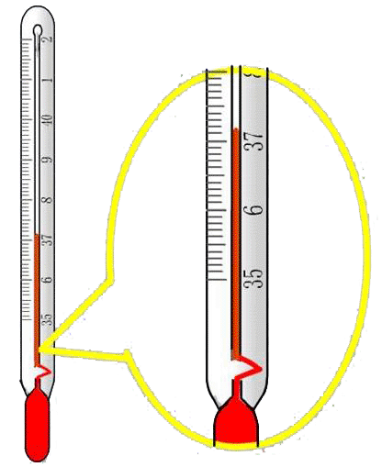
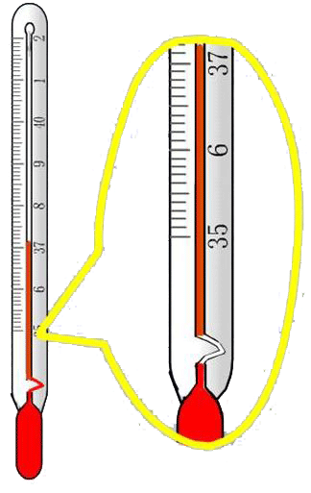
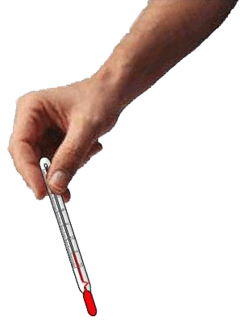
6．体温计的使用方法
（1）体温计可以离开人体读数。
（2）使用前，必须用力甩。
（若不甩，其示数只能上升不能下降。）

Slide 22
练习：体温计读数
39
记作38.2℃
38
读作38.2摄氏度
37

Slide 23
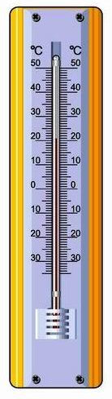
三种温度计的比较
 | 构造 | 量程 | 分度值 | 用法
体温计 | 有细管 | 35~42℃ | 0.1 ℃ | （1）离开人体读数。 （2）用前需甩。
实验室用温度计 | 无细管 | -20~110 ℃ | 1 ℃ | （1）不能离开被测物体读数。 （2）不能甩。
寒暑表 | 无细管 | -30~50 ℃ | 1 ℃ | （1）不能离开被测物体读数。 （2）不能甩。

Slide 24
为什么体温计可以离开身体读数？
答：体温计内有细管，测量体温时水银受热膨胀沿直管上升。当体温计离开人体时，温度下降，水银变冷收缩，细管内的水银断开，直管内的水银不能退回玻璃泡，所以它可以离开人体读数。

Slide 25
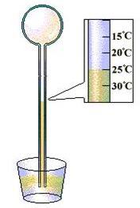
其它类型的温度计
气体的热胀冷缩
刻度与常用温度计相反，上小下大
受气压影响不精确
伽利略温度计

Slide 26
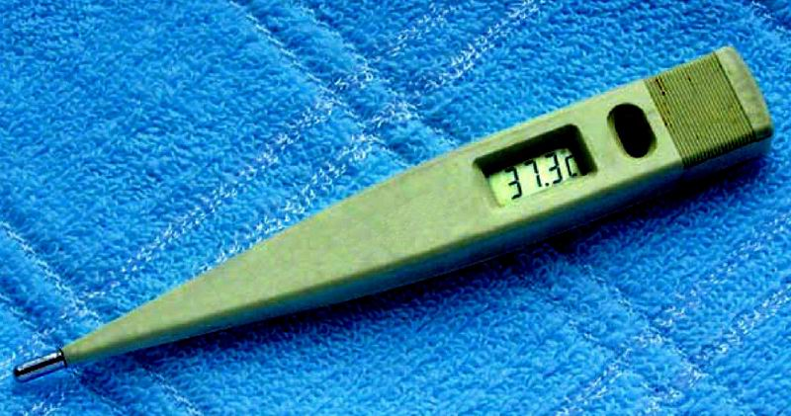
电子温度计

Slide 27
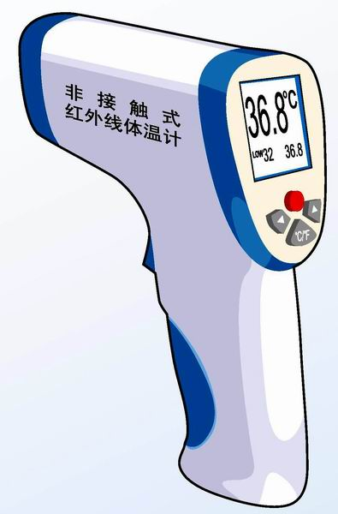
机场和海关安检
新冠疫情期间公共场合测体温
测温枪

Slide 28
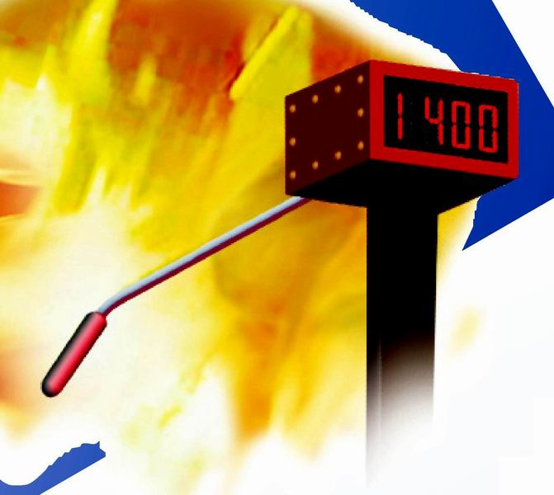
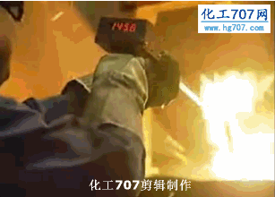
热电偶温度计

Slide 29
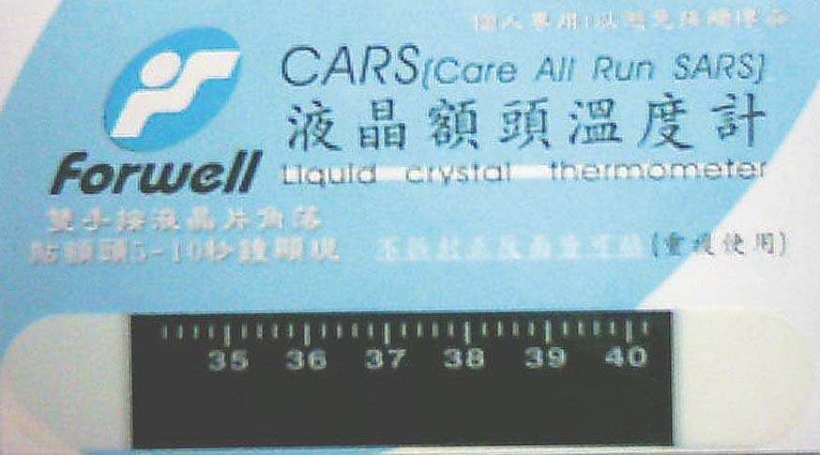
液晶额头温度计

Slide 30
课堂检测
物体冷热程度
1．温度是表示______________的物理量，常用的温度计是根据_____________的性质来测量温度的，温度计上的字母℃表示采用的是______温度，它把1标准大气压下_____________的温度规定为 0℃，把1标准大气压下______的温度规定为 100℃．
2．人的正常体温（口腔温）大约是______，读作____________．
3．体温计的测量范围是_______________，分度值是_________．
液体热胀冷缩
摄氏
冰水混合物
沸水
37℃
37摄氏度
35℃～42℃
0.1℃

Slide 31

36
4．如图1所示，温度计的示数为_____℃。
-14
5．如图2所示，温度计的示数为_____℃。
℃
℃
40
10
30
20
6
37
8
℃
图 1
图 2
图 3
36.9
6．如图3所示，体温计的示数为_____℃。

Slide 32
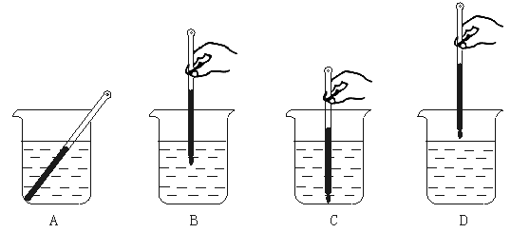
7．如图4所示，有A、B、C、D四种测量水温的操作，其中正确的是 （ ）
B
A
B
C
D
图 4

Slide 33
8．给体温计消毒的正确方法是（ ）
A．用开水煮 B．用酒精灯加热
C．用自来水冲洗 D．用酒精棉花擦
D

Slide 34
D
9．下面关于常用温度计的使用中，错误的是（ ）
A．温度计不能用来测量超过它的最高刻度的温度；
B．温度计的玻璃泡要跟被测物体充分接触；
C．测量液体温度时，温度计玻璃泡要完全浸没在液体中；
D．读数时，可以把温度计从液体中拿出来再读数。

Slide 35
7．用同一只温度计测 0℃的水和0℃的冰水混合物的温度，下列说法正确的是（ ）
A．0℃的水温度高
B．0℃的冰水混合物温度高
C．二者温度相同
D．无法比较
C

Slide 36
10 ．两支没有甩过的体温计的读数都是39 ℃ ，经过消毒后直接用来测量体温是36 ℃和40 ℃的两个病人，则这两支温度计的读数分别是（ ）
A、36 ℃和40 ℃
B、40 ℃和40 ℃
C、39 ℃和40 ℃
D、39 ℃和39 ℃
C

Slide 37
11．思考：把一支无刻度的温度计放入冰水温合物中时，水银柱稳定后长20cm，把它插入标准大气压下的沸水里，水银柱稳定后长为40cm，将它放入某液体中，水银柱稳定后长25cm，此液体的温度是______℃。
25

Slide 38
12．自制的温度计玻璃管中液柱变化不明显，导致读数不准确。我们该怎样改进？
100
90
80
70
60
50
答：
  减小玻璃管的直径，
  增加瓶子的容积，
  选择容易膨胀的液体。
40
30
20
10
0

Slide 39
温标
1、摄氏温标：
  摄尔修斯（瑞典化学家），我国等国家。
2、华氏温标：
  华伦海特（荷兰工人），美国等国家。
3、热力学温标：
  开尔文（英国物理学家），世界公认。

Slide 40
